Slide 1
What Modern NVMe Storage Can Do, And How To Exploit It:
High-Performance I/O for High-Performance Storage Engines
VLDB 2023

Slide 2
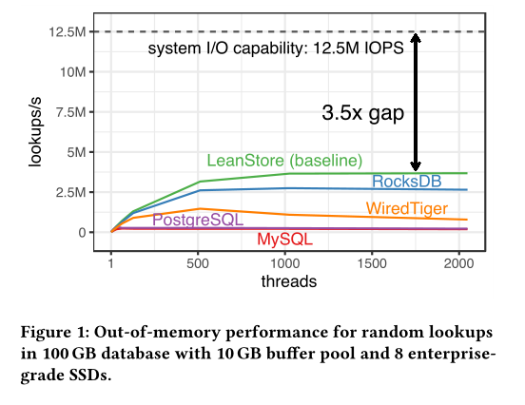
简要介绍
基于闪存的NVMe固态硬盘价格低廉，可提供高吞吐量，高性能。
闪存固态硬盘逐渐取代了磁盘，成为数据库系统的默认持久性存储介质。
现有的内存不足系统无法充分利用现代NVMe固态硬盘阵列的性能。
最好的系统也只能实现360万次查找/秒，存在着3.5倍的差距。对于更复杂和写密集型的TPC-C存在4.7倍的更大差距。

Slide 3
研究问题
Q1：NVMe SSD阵列能否达到硬件规范中承诺的性能？
Q2：存储引擎应该使用哪种页面大小来获得良好的性能，同时最大限度地减少I/O放大？
Q3：应该使用哪个I/O API（pread/pwrite、libaio、io_uring）？是否有必要绕过操作系统内核直接访问硬件资源（SPDK）？
Q4：如何管理高SSD吞吐量所需的并行性？
Q5：如何使存储引擎足够快，能够管理数千万IOPS？
Q6：I/O是应该由专用的I/O线程执行还是由每个工作线程执行？
Notes:
为了缩小这一性能差距的作为研究目标，作者提出了以下研究问题：

Slide 4
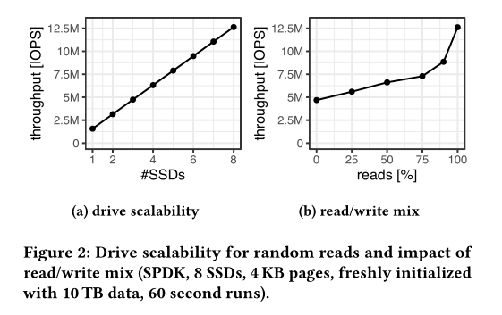
NVMe SSD 性能
可扩展性。图2（a）显示，吞吐量确实与所使用的驱动器数量成了完美的比例，展示了良好的扩展性。
读/写混合。对于OLTP系统，混合读/写工作负载更为常见。如图2（b）所示，在写入10%（25%）的情况下，我们测得的IOPS为8.9M（7.0M）。现代NVMe存储为事务性系统提供了极好的基础。

Slide 5
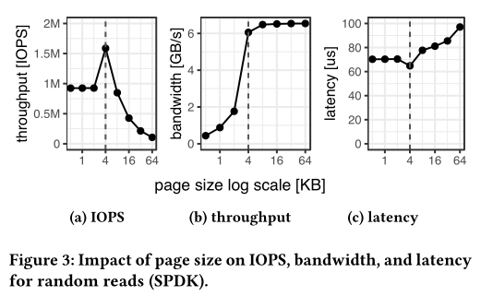
页面大小的选择
对于专门为数据中心环境设计和优化的SSD，我们发现页面大小的最佳点是4KB，因为它允许最高的随机读取性能和最低的延迟。
然而，为了在性能方面受益于如此小的页面大小，DBMS必须能够处理由此产生的高缓冲池和I/O管理工作。事实上，大多数DBMS不会仅仅从使用较小的页面中受益，因为I/O吞吐量不只是限制因素（后面实验）。

Slide 6
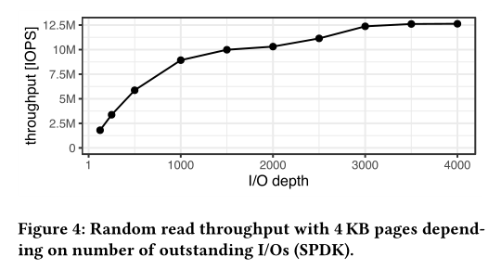
SSD并行性
在内部，固态硬盘是高度并行的设备，有多个通道连接到独立的闪存芯片。它需要大量的同时请求才能获得高性能。因此，为了从SSD获得良好的吞吐量，必须通过异步调度许多并发I/O请求来利用其内部并行性。图4显示了IO深度（即所有8个SSD上同时未完成的i/O请求数）与总吞吐量之间的关系。大约1000个并发I/O请求（即每个设备超过100个）是获得良好性能所必需的，3000个是使系统完全饱和所必需的。利用NVMe阵列的数据库系统面临的主要挑战之一是管理这些高数量的I/O请求。

Slide 7
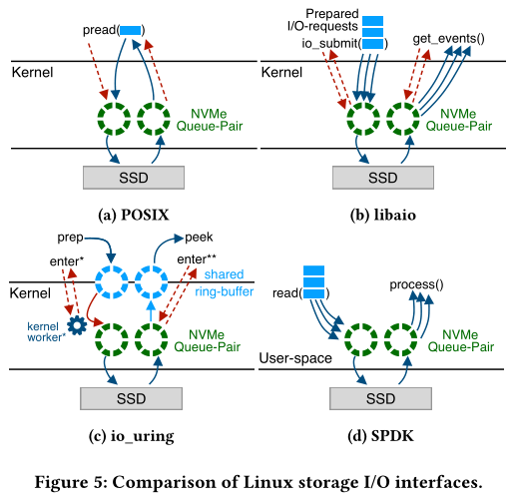
I/O接口
POSIX接口。在Linux上执行I/O的经典也是最常见的方法是使用POSIX系统调用，如pread和pwrite。对文件操作的POSIX调用通常以阻塞的方式使用，即一次提交一个I/O请求。内核将阻塞用户线程，直到驱动器处理该请求。如图5a所示。
libaio：传统异步接口。libaio是一个异步I/O接口，它允许通过一个系统调用提交多个请求。这节省了用户和内核模式之间的上下文切换，并允许单个线程同时执行多个I/O操作。如图5b所示，I/O请求是通过io_submit（）以非阻塞方式提交的，会立即返回，程序必须使用get_events（）轮询完成情况。需要两次系统调配用。
Notes:
各种IO模式，红色箭头是发送请求/系统调用，蓝色是数据传输？

Slide 8
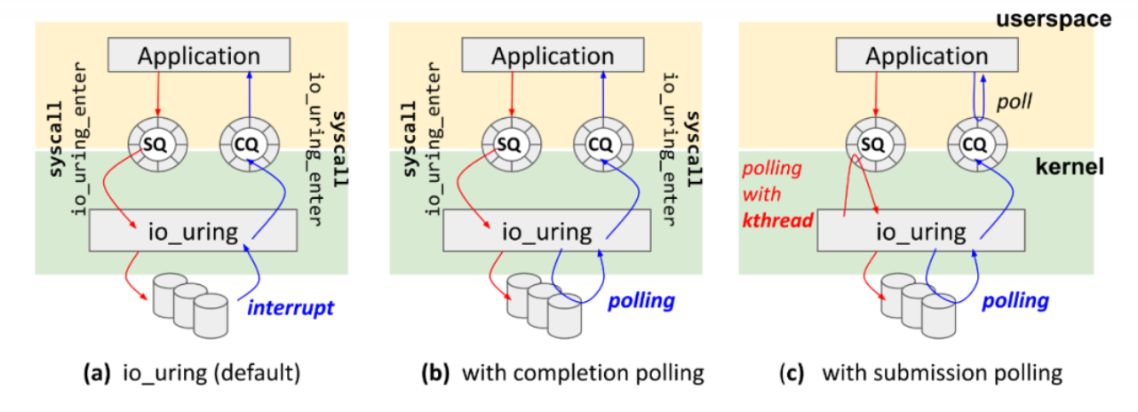
I/O接口
io_uring：现代异步接口。io_uring为内核实现了一个新的通用异步接口。如图5c所示，它基于内核和用户空间之间的共享队列来降低系统调用开销。提交队列（SQ）包含应用程序发出的I/O请求。 完成队列（CQ）包含已完成的I/O请求的结果。应用程序可以通过更新环的头/尾指针来插入和检索I/O请求，而不需要使用系统调用。
默认模式下，用户可以通过io_uring_enter系统调用通知内核新请求已经提交到SQ中。用户使用同一个io_uring_enter系统调用等待I/O请求完成。io_uring_enter支持中断模式（a）和轮询模式（b）。当然，因为用户也可以访问CQ，所以用户可以自己轮询CQ等待I/O请求完成，而不使用任何系统调用。并且，io_uring也可以使用一个内核线程轮询SQ，这样在整个I/O操作中不会使用任何系统调用（c）。
Notes:
各种IO模式，红色箭头是发送请求/系统调用，蓝色是数据传输？

Slide 9
I/O接口
SPDK的用户空间I/O。英特尔存储性能开发工具包（SPDK）是一组用于高性能存储应用程序的库和工具。具体来说，就是NVMe SSD用户空间的SPDK NVMe驱动程序。如图5d所示，为了与NVMe SSD通信，SPDK直接在用户空间中分配NVMe队列对（用于I/O提交和完成）。I/O请求被提交到提交队列，I/O请求的完成从完成队列中轮询。SPDK完全绕过操作系统内核。

Slide 10
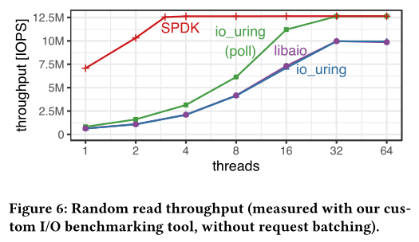
CPU预算紧张
管理这么多请求成为数据库系统的一项重要任务，可能会占用大量的CPU时间。
I/O库对CPU的影响。在图6中，测量了使用不同数量的线程可实现的吞吐量。如图所示，使用libaio和io_uring（基于中断），无法达到全部带宽。对于32个线程，最大吞吐量为1千万 IOPS，大部分时间都花在内核上。在轮询模式下使用io_uring，结果会更好：使用16个线程可以接近完整带宽。SPDK实现了更好的结果，并且能够仅用三个线程就达到全带宽。
除非使用SPDK，否则操作系统会消耗大约一半的可用CPU内核，仅用于提交和获取I/O请求。

Slide 11
对高性能存储引擎的启示
SSD需要许多并发I/O操作才能饱和——因此，需要数千个工作线程。所有这些工作都是由数量有限的CPU内核并行完成的。由于整体CPU预算有限，因此必须对所涉及的每个组件进行大量优化，并以可扩展的方式实现。
面临的主要挑战是现代硬件的并行性：首先，我们在请求级别具有并行性，它可能直接来自用户查询，也可能来自DBMS本身（例如，通过查询内并行或预取）。其次，有几十个或数百个（不是数千个）现代服务器的CPU核心。第三，在任何时候都有1000多个I/O操作未完成，以保持SSD繁忙。

Slide 12
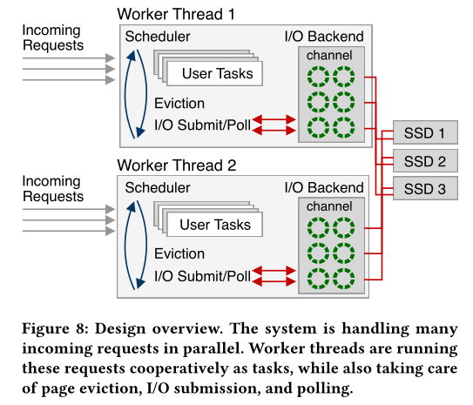
设计方法
解决方案是在系统的每个部分都采用并行性。
图中所有的事情都是从并发请求开始的。为了管理所有这些请求，采用了协作多任务处理。其中任务由DBMS调度器在用户空间中调度，它们不受操作系统内核的管理和调度。因此，大大减少了内核上下文切换。
由于新方法已经使用任务来运行用户查询，所以也将后台工作作为任务来运行。这消除了拥有后台线程的必要性，并且页面驱逐可以直接在工作线程上运行。另一个优点是工作线程不会因为页面提供程序太慢而暂停等待空闲页面。
Notes:
解决方案是在系统的每个部分都采用并行性。

Slide 13
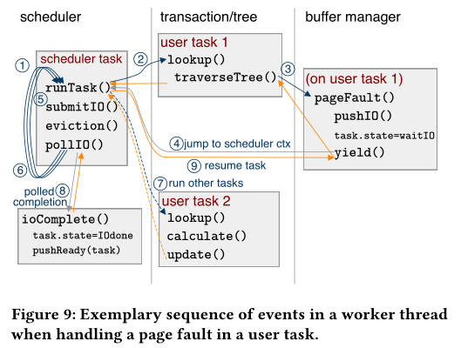
举例
实例图9显示了一个示例，说明了工作线程如何执行任务。
Notes:
例子：工作线程如何执行任务

Slide 14
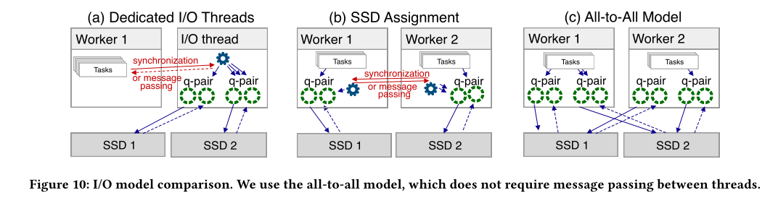
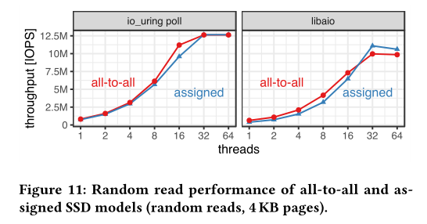
设计方法
在专用I/O线程模型中（图10a），工作线程不能直接访问SSD，必须与处理所有I/O的I/O线程通信。这需要在每个I/O操作的工作线程和I/O线程之间进行某种形式的消息传递。
SSD分配（图10b）模型将SSD分配给特定的工作线程。同样，需要在工作线程之间传递消息来同步。
在All to All模型（图10c）中，每个工作线程可以处理对所有SSD的I/O请求，而不需要与其他线程同步，不需要任何额外的消息传递或同步。
Notes:
在第3.3节中，我们认为这些CPU密集型任务应该集成到工作线程中。最后，I/O后端使用前面介绍的一个I/O库将DBMS与存储硬件连接起来。第3.4节讨论了如何将工作者请求连接到硬件的几个模型。

Slide 15
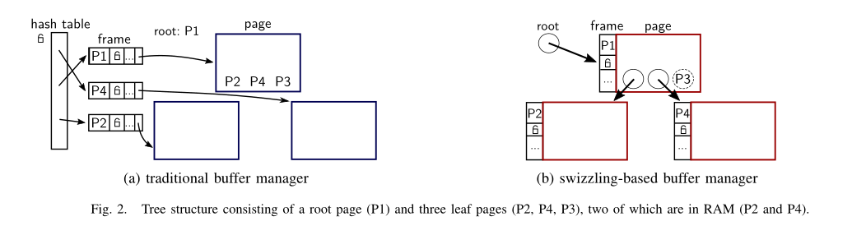
设计方法
LeanStore 设计了一种通用的指针，指针大小为 8byte，其中第一位可以设置为 1 或 0，用于判断该指针是指向内存的内存地址，还是指向的磁盘中的某个page（id）。如果指向的是内存，则叫做 swizzled，反之叫做 unswizzled。剩余位置则用于存放地址本身。
LeanStore 将磁盘中的数据存储在一个树状结构中，每个page为一个节点，父节点存储指向孩子节点的指针。只需要根据这些指针的第一位就可以判断此节点是否在内存，替代了HashTable 的功能。
Notes:
所有这些工作都是由数量有限的CPU内核并行完成的。由于整体CPU预算有限，因此必须对所涉及的每个组件进行大量优化，并以可扩展的方式实现。这些优化在第3.5节中进行了描述。

Slide 16
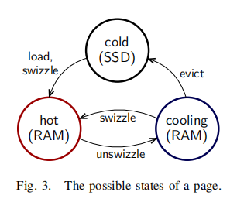
设计方法
LeanStore 将一个 page 分为了三个状态：cold，hot，cooling。
第一步，随机选择 N 个page（默认10%），进入 cooling 状态，并将这些 page 放入一个 FIFO 队列中，这个队列实际上还是在内存中的。
第二步，如果在 FIFO 队列中的 page 被访问到了，则将这个 page 视作热数据，将其变回 hot 状态。所以这个 FIFO 队列本质上可以看作是一个冷静期观察室，如果有 page 热起来了，会被马上换出去。
第三步，对于已经从末尾到队列头部的 page，则可以视为冷数据了，可以将其放入磁盘。
其中，指向 cold 和 cooling 中的 page 指针第一位都是置为 0 的，表示 unswizzled，而指向 cooling 内的 page 指针实际上还是存储的是内存地址，只有真正的转变为 cold 状态时，才会写入磁盘并将指针转换为磁盘坐标。
Notes:
那么 LeanStore 是如何判断热数据和冷数据，并将冷数据装入磁盘的？通常来说，比较直观的方案是设计一个记录数据冷热的机制如 LRU，或者给 Tuple 加一个计数位。但 LeanStore 的想法就比较另类了，既然要简洁高效，那它就贯彻到底 —— 随机选择需要放入磁盘的 page。当然这个随机只是整个 evict 机制中的第一步。不用跟踪 page 访问信息。

Slide 17
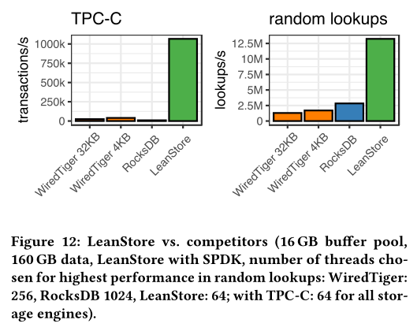
实验
TPC-C
随机查找（只读）
页面大小。使用这些相对较小的页面并没有带来多大好处
Notes:
系统比较，LeanStore中实现的完整设计与RocksDB和WiredTiger进行比较。

Slide 18
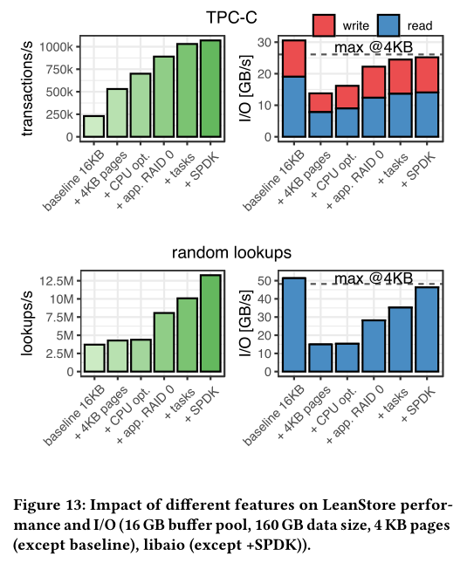
实验
页面大小
CPU优化
RAID 0
作为任务进行后台工作
用户空间I/O（SPDK）
Notes:
增量性能改进。在一项从原始（基线）LeanStore版本开始的消融研究中，我们展示了本文中提出的每种技术和优化对整体性能的贡献。

Slide 19
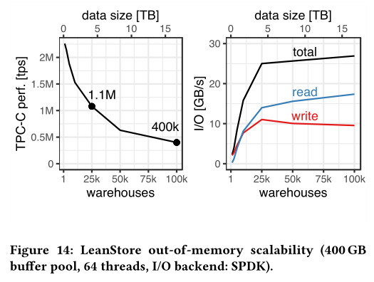
实验
图14显示了LeanStore的内存不足可扩展性，它通过使用400GB的固定大小缓冲池来增加数据集大小（仓库）。当数据完全放入内存时，LeanStore通过64个线程实现了超过200万次tps。内存不足时，性能会缓慢下降。在拥有25000个仓库或4 TB数据的10倍内存外环境中，LeanStore仍然可以达到110万tps。此配置中使用由8×NVMe驱动器在56%/44%读/写设置下提供的完整I/O带宽（25 GB/s）。为了证明LeanStore的扩展能力远远超过这一点，我们用非常大的数据库大小对其进行了测试，多达100000个仓库，相当于16 TB的数据，或者40倍的内存不足系数。在这种设置下，LeanStore仍然可以实现每秒40万笔交易。
Notes:
内存不足的可扩展性

Slide 20
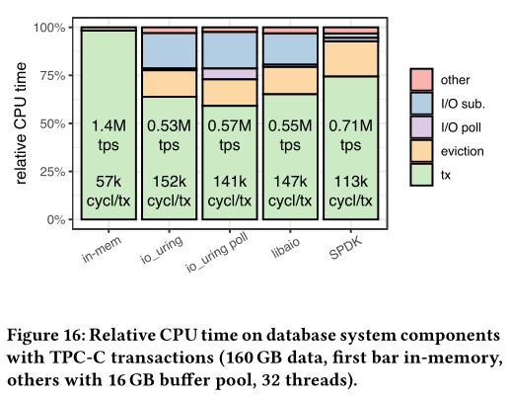
实验
就CPU周期而言，不使用SPDK的成本相对较高。在所有内存不足的工作负载中，需要花费大量时间进行逐出和I/O提交。逐出都非常相似，约为14%，除了SPDK稍高（18%），因为它与事务份额成比例，而使用SPDK时事务份额更高。这种情况主要是因为在SPDK中提交IO请求的效率要高得多（SPDK≈2%对其他16-19%）。
Notes:
CPU使用率

Slide 21
Q1：NVMe SSD阵列能否达到硬件规范中承诺的性能？
NVMe SSD阵列可以实现硬件规范中承诺的性能。使用8×SSD设置，可以实现12.5 M IOPS略高于预期。
Q2：存储引擎应该使用哪种页面大小来获得良好的性能，同时最大限度地减少I/O放大？
随机IOPS、吞吐量、延迟和I/O放大之间的最佳折衷是通过4 KB页面实现的。
Q3：应该使用哪个I/O API（pread/pwrite、libaio、io_uring）？是否有必要绕过操作系统内核（SPDK）？
所有异步I/O接口都可以实现良好的性能。即使使用小页面，绕过操作系统内核对于实现全带宽也不是必不可少的。但是，它的CPU使用效率更高。
Q4：如何管理高SSD吞吐量所需的并行性？
为了管理大型NVMe SSD阵列所需的高并行性，数据库系统必须采用低开销机制在用户查询之间快速跳转。为了解决这个问题，我们采用了使用轻量级用户空间线程的协作多任务处理。
Q5：如何使存储引擎足够快，能够管理数千万IOPS？
管理具有数千万IOPS的工作负载会使内存外代码路径变得炙手可热，性能至关重要。这需要通过划分相关数据结构进行可扩展的I/O管理，以防止争用热点。必须优化替换算法，以每秒逐出数千万页。
Q6：I/O是应该由专用的I/O线程执行还是由每个工作线程执行？
I/O应该由工作线程直接执行。工作线程执行所有任务，如内存工作、驱逐和I/O。可以实现更健壮的系统。
总结

